Slide 1
PERIODE 4 VERZORGEN GEWAS 1

Slide 2
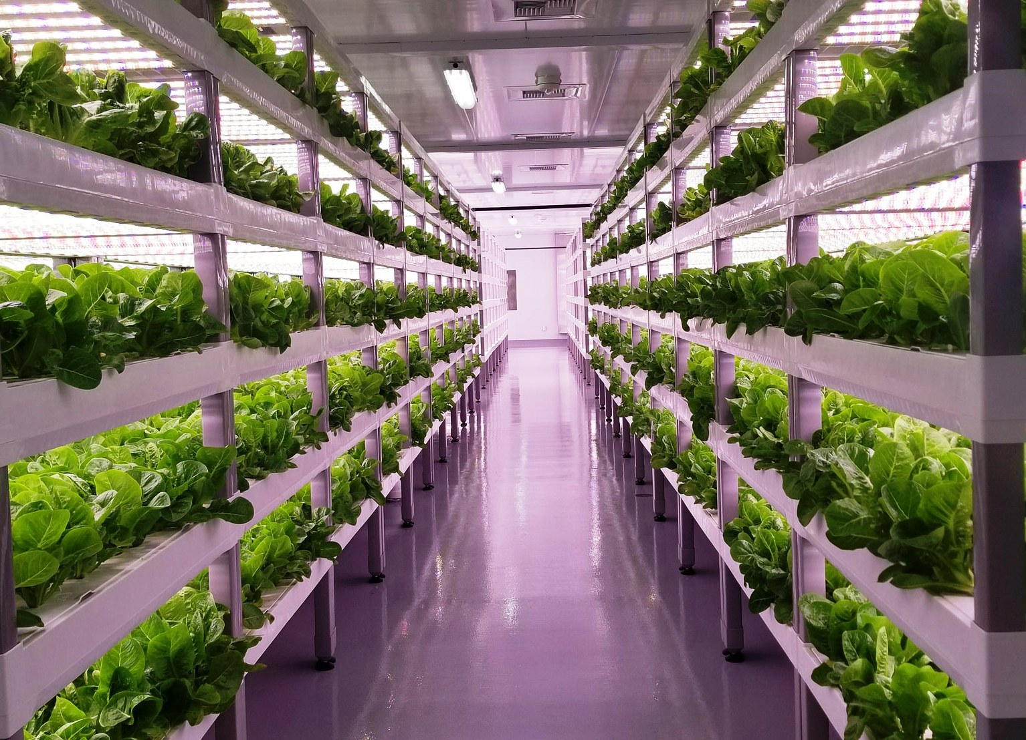
BLOK 4
Vertical Farming
28/3 Les 1 Wat is Vertical Farming
04/4 Les 2 Opzetten practicum
11/4 Les 3 Practicum & High Tech Horticulture
18/4 Les 4 Practicum & Werken in de vertical farm
25/4 Les 5 Practicum & Business Modellen
09/5 Toets

Slide 3
Les 2 Opzetten practicum

Slide 4
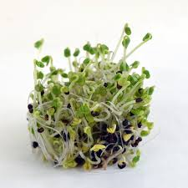
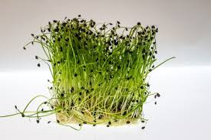
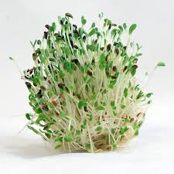
Les 2 Opzetten practicum
Proefopstelling Vertical Farming
8 Soorten kiemgroentes
2 Soorten LED licht
3 x opzetten
1 x schaaltje per soort per LED licht

Slide 5
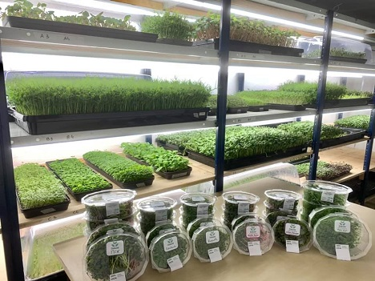
Les 2 Opzetten practicum
Proefopstelling Vertical Farming
Keuken 2 x dubbel en in 3-en vouwen
Tissue goed vochtig in bakje stoppen
Ruim bestrooien met zaadjes, elk bakje evenveel!
Check elke dag vochtigheid, niet te nat/te droog
Hou de oogst resultaten bij, lengte, kleur en gewicht
Gebruik daarvoor het formulier

Slide 6
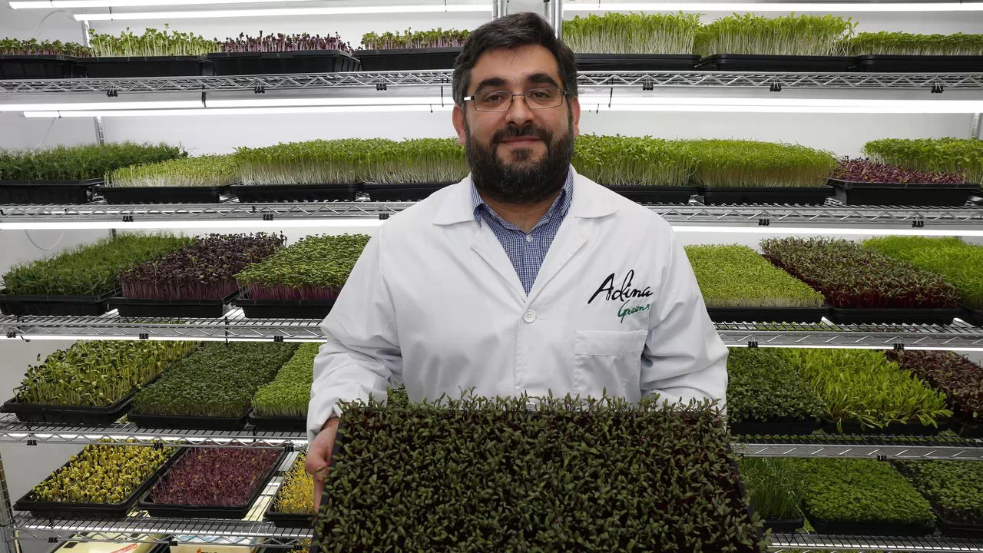
Les 2 Opzetten practicum
SUCCES MET DE PROEF !

